Slide 2
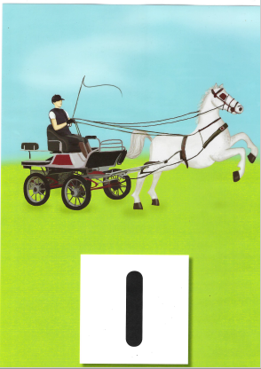
POIŠČI ČRKO I.
IVO KONJIČEK KOČIJA BIČ

Slide 4
MODNA REVIJA ČRKE A

Slide 5
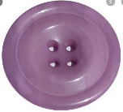
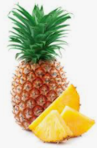
V BESEDAH POIŠČI ČRKO A
ZVEZDA
ŽARNICA
AVTO
GUMB
PALČEK
ŠKATLA
LUČ
ANANAS

Slide 6
V BESEDAH POIŠČI ČRKO A
ZVEZDA
ŽARNICA
AVTO
GUMB
PALČEK
ŠKATLA
LUČ
ANANAS

Slide 7
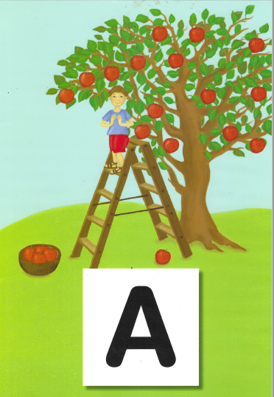
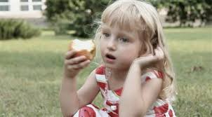
ANA

Slide 8
NA SLIKI POIŠČI BESEDE, KI IMAJO GLAS A

